Slide 1
Описание функций системы через диаграмму вариантов использования
Выполнил студент группы ИКБО-13-22 Тринеев Павел

Slide 2
Введение
Цель работы:
Изучить основные элементы и правила построения диаграммы вариантов использования.
Задачи:
Описать функции рассматриваемой системы с помощью диаграммы вариантов использования.
Вариант №29. Моделирование организации продаж автомобилей в автосалоне.

Slide 3
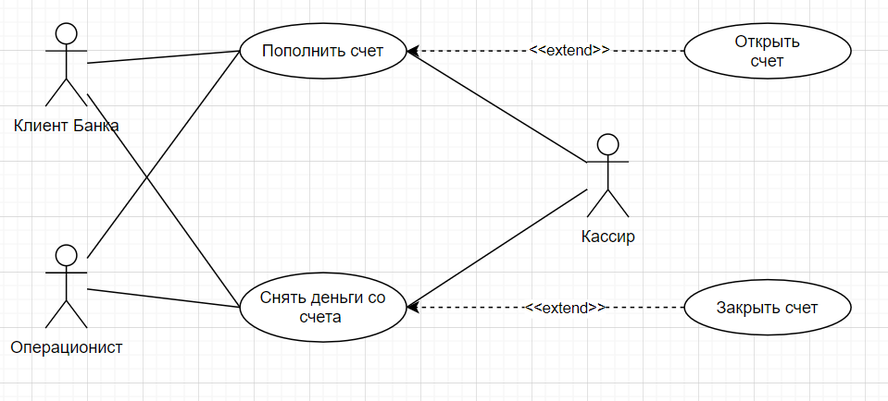
Построение диаграммы вариантов использования
Описание
Клиент банка может пополнить счет, в случае отсутствия счета предварительно открыв его, или снять деньги со счета, с возможностью его закрытия. В каждом из описанных действий участвует операционист банка и кассир.

Slide 4
Таблица на основе полученной диаграммы
Актер | Тип связи | Вариант использования
Клиент Банка | Простая ассоциация | Пополнить счет
Клиент Банка | Простая ассоциация | Снять деньги со счета
Операционист | Простая ассоциация | Пополнить счет
Операционист | Простая ассоциация | Снять деньги со счета
Кассир | Простая ассоциация | Пополнить счет
Кассир | Простая ассоциация | Снять деньги со счета
Открыть счет | Расширение | Пополнить счет
Закрыть счет | Расширение | Снять деньги со счета

Slide 5
Описание спецификации функций рассматриваемой системы
Система: Моделирование организации работы платных курсов в образовательном.
Актеры: покупатель, разработчик.
возможность зарегистрироваться
просмотреть описание к товару
положить товар в корзину
оплатить товар

Slide 6
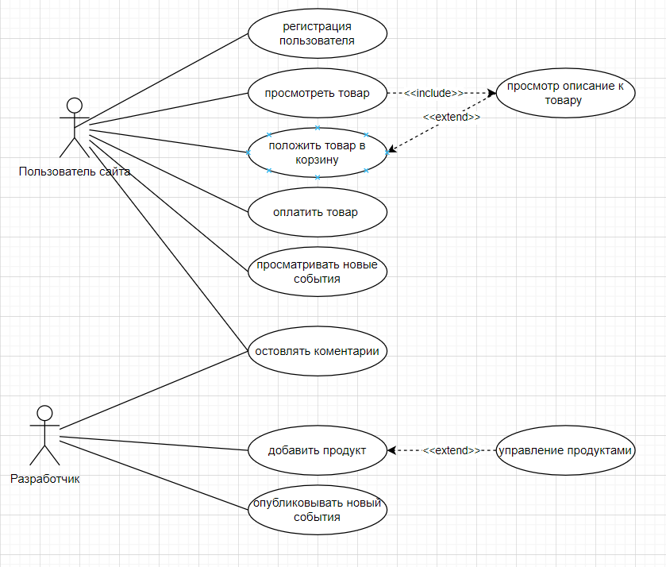
Изображение спецификации функций системы

Slide 7
Спасибо за внимание!

